Slide 1
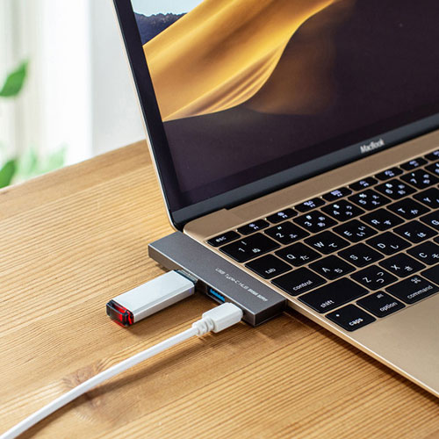
【提案書】
USB Type-C 3ポートスリムハブ
特徴
パソコンに直付けできる、超スリムでコンパクトな高級感のあるアルミボディのUSB Type-Cハブ。外出先・オフィス・ご自宅など場所を選ばず何処でも手軽に使えます。
商品写
納期
納期スペース
仕様
サイズ：約W76.8×D19.7×H7.4mm
重量：約13.5g
機能：インターフェース規格：USB仕様 Ver.3.2 Gen1（USB3.1 Gen1/USB3.0）準拠（USB Ver.2.0/1.1上位互換）※USB3.2 Gen1はUSB-IF（USB Implementers Forum）によりUSB3.1/3.0が名称変更されたもので同じ規格です。
付属品：コネクタ形状：USB3.2 Gen1（USB3.1/USB3.0） Aコネクタ メス×2（ダウンストリーム）、USB Type-C コネクタ メス×1（ダウンストリーム）、USB3.2 Gen1（USB3.1/3.0）USB Type-Cコネクタ オス×1（アップストリーム）
お見積
お見積りスペース

